Slide 1
Donnerstag den 8. Januar
H. Lukens

Slide 2
Was machen wir heute?
Les 2 van Projekt: ich bin…
Vragende voornaamwoorden (Interrogativpronomen)
“Spiel”
Üben

Slide 3
Ziele
Aan het einde van de les kunnen jullie Nederlandse en Duitse vragende voornaamwoorden opnoemen.
Aan het einde van de les kunnen jullie zinnen maken die beginnen met een vragend voornaamwoord.

Slide 4
Letzte Stunde
Was haben wir letzte Stunde gemacht?
Hausaufgaben:
https://www.youtube.com/watch?v=byi6X8-C0jI
Wo handelt es sich um?
Was sind interrogativpronomen?
Nl -> Beispiele?
D-> Beispiele?
Fragen?

Slide 5
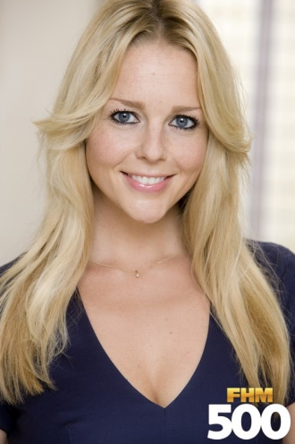
Spiel: “wie is het? “
WER?
WOHIN?
WAS?
WOHER?
WELCHE ?
WIE?
WANN?
WO?
WARUM?

Slide 6
Wer ist es??
De klas bedenkt vragen die je zou kunnen stellen als je iemand wilt leren kennen.
Eén iemand staat voor de klas en heeft de antwoorden. (geeft dus antwoorden op de vragen van de klas)
De klas moet raden over wie het gaat.
Tip: het zijn bekende personen uit Duitsland!

Slide 7
Üben
Zoek de opdracht zometeen op via it’s learning
Onder het kopje vragende voornaamwoorden
W: je gaat de opdrachten maken die op it’s learning staan.
H: dat mag je in tweetallen doen of alleen
H: als je een vraag hebt stel je die aan mij
T: 20 Minuten
U: je kunt de vragende voornaamwoorden gebruiken in zinnen
K: de opdrachten van de vorige les afmaken en inleveren. Deze opdrachten ook inleveren via it’s learning

Slide 8
Hausaufgaben
Mittwoch den 14. Januar.
1e Stunde: de vragen van les 1 en de opdrachten van les 2 (vandaag) zijn af en ingeleverd.
Nächste Woche:
Kiezen van een Bundesland en persoon. Bundesland beter leren kennen.

